Slide 1
IIS 발표
부산 로컬 플레이스
웹사이트 실전 구축
Todo/이벤트 처리, API 파싱, DB 연동 포함
과목
웹프로그래밍 응용
팀원
김근우, 이시원

Slide 2
목차
발표 순서 및 구성
1. IIS 소개 & 웹 서비스 구조 이해
2. IIS 설치 & 기본 페이지 띄우기
3. 부산 로컬 플레이스 PRD 소개
4. 핵심 기능 1: Todo(이벤트 처리) 구현
5. 핵심 기능 2: 외부 API 파싱(부산 날씨/명소 API)
6. 핵심 기능 3: DB 연동(간단한 리뷰 저장)
7. 정리 & Q&A (3분)

Slide 3

IIS란 무엇인가?
IIS 및 웹 서버 기본 개념
개념
IIS(Internet Information Services)는 Microsoft의 웹 서버 소프트웨어입니다.
역할
웹 서버는 클라이언트 요청을 처리하고 웹 콘텐츠를 제공하는 핵심 역할을 합니다.
기능
IIS는 HTTP/HTTPS 지원, 보안 기능, 확장성 등 다양한 기능을 제공합니다.

Slide 4

IIS의 주요 특징
Key Features of IIS
IIS가 제공하는 핵심 기능과 장점을 소개합니다.
각 특징이 웹 서비스 운영에 어떻게 기여하는지 확인하세요.
프로토콜 지원
보안 기능
확장성
관리 도구
HTTP/HTTPS 통신
인증 및 권한 관리
모듈화 아키텍처
편리한 관리 환경
HTTP 및 HTTPS 프로토콜
완벽 지원
SSL/TLS 암호화 통신으로
보안 강화
Windows 인증, 기본 인증 등
다양한 인증 방식
URL 권한 부여 및 SSL 인증서
관리
필요한 모듈만 선택적으로
추가/제거 가능
커스텀 모듈 개발로 기능 확장 용이
IIS 관리자 GUI로 직관적 설정 가능
PowerShell, appcmd 명령줄
도구 지원

Slide 5
IIS 웹 서비스 구조
클라이언트 요청이 처리되는 흐름
클라이언트
IIS 웹 서버
ASP.NET
애플리케이션
데이터베이스
HTTP 요청 전송
요청 수신 & 라우팅
비즈니스 로직 처리
데이터 저장/조회
① 클라이언트가 브라우저로 요청 → ② IIS가 요청을 수신하여 적절한 앱에 전달 → ③ 앱이 로직 수행 → ④ DB에서 데이터 처리 후 응답 반환

Slide 6
IIS 설치 및 기본 설정
Windows Server에서 IIS 설치 과정
1
2
3
4
5
서버 관리자 실행
IIS 역할 추가
웹사이트 생성
설정 구성
접속 확인
Windows 서버 관리자를
실행합니다.
웹 서버(IIS) 역할을
추가합니다.
기본 웹사이트를
생성합니다.
바인딩 및 권한을
설정합니다.
localhost로 접속하여
동작을 확인합니다.
시작 메뉴에서 서버 관리자 실행
역할 및 기능 추가 선택
설치 마법사 시작
서버 역할에서 웹 서버 선택
필요한 기능 자동 추가
역할 서비스 구성 확인
IIS 관리자 실행
사이트 추가 메뉴 선택
사이트 이름 및 경로 지정
포트 번호 설정 (기본 80)
호스트 이름 바인딩
디렉터리 권한 구성
브라우저에서 localhost
입력
IIS 시작 페이지 확인
정상 동작 여부 점검

Slide 7
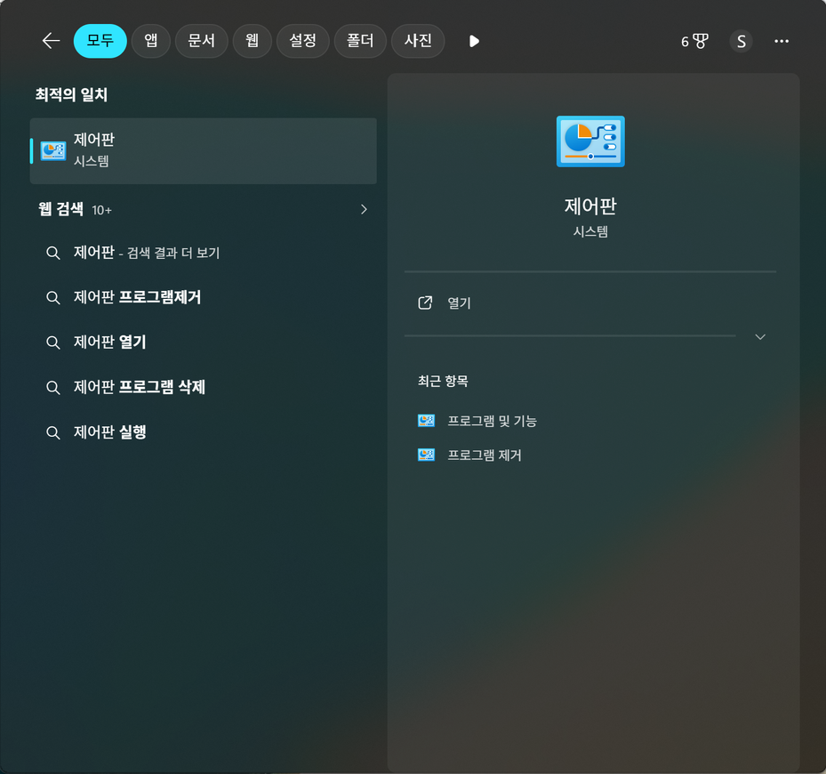
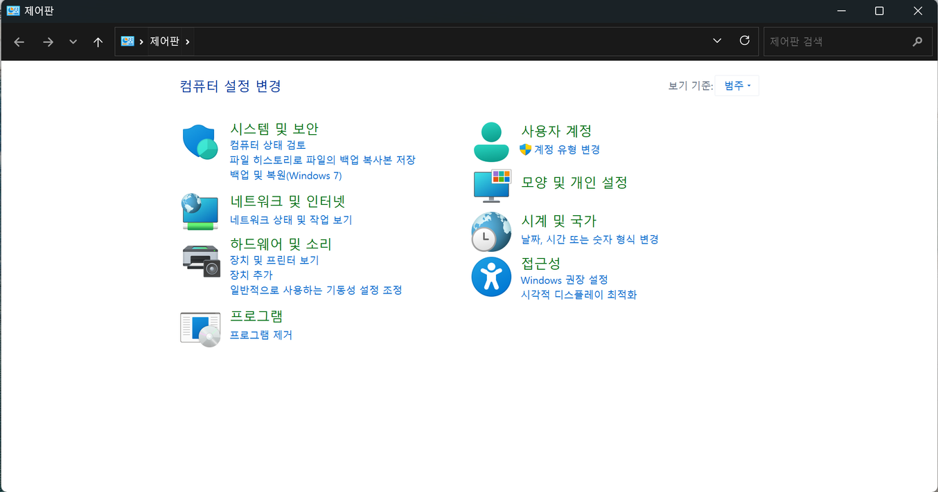
1
1단계: 서버 관리자 실행
제어판 - 프로그램 - Windows 기능에 접근하여 IIS를 설치합니다.

Slide 8
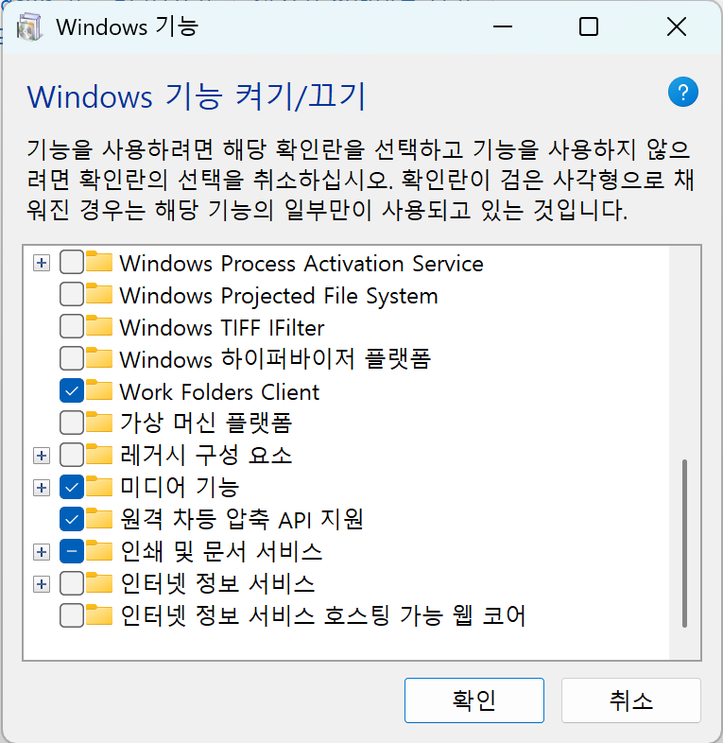
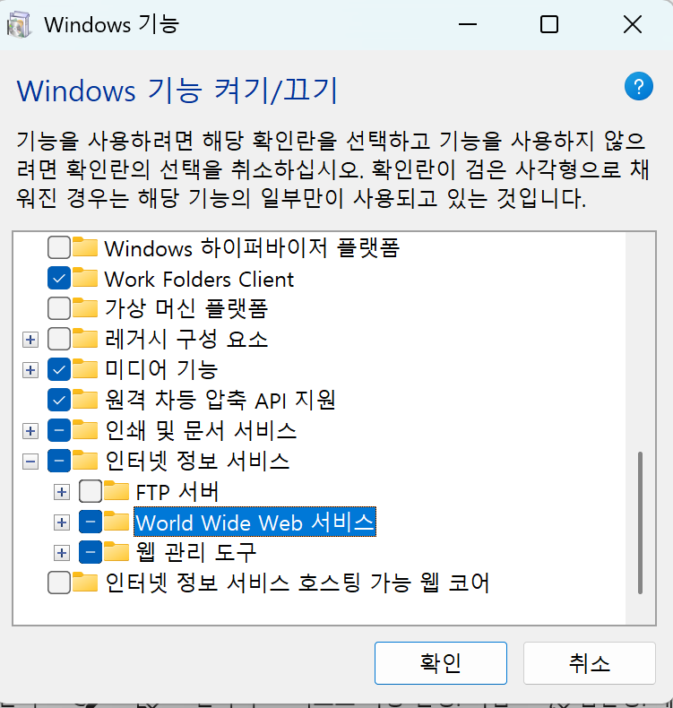
2
2단계: IIS 역할 추가
Windows 기능 목록에서 IIS(*인터넷 정보 서비스) 체크박스를 선택후 필요한 서비스를 설치합니다.

Slide 9
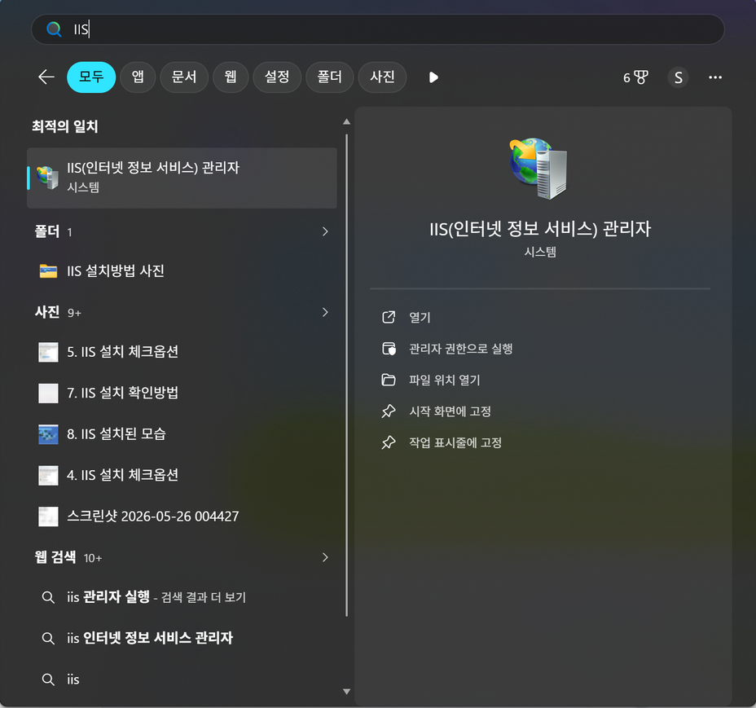
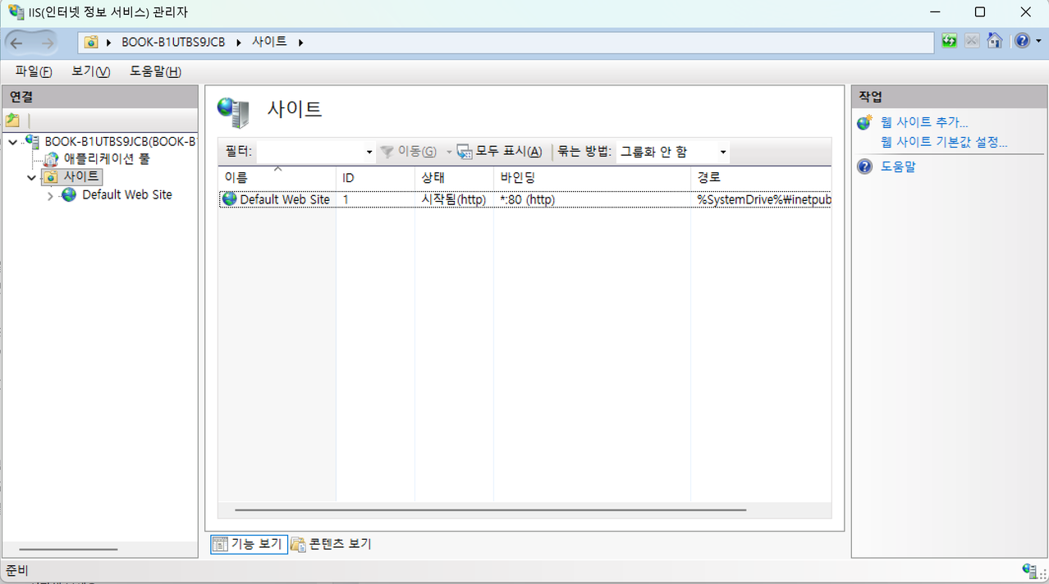
2
3단계: 웹 사이트 생성
설치완료후 Windows 검색창에 IIS 입력하여 IIS 관리자로 접근합니다.
IIS 관리자에 접근후 기본사이트를 선택후 다음과 같이 설정합니다.

Slide 10
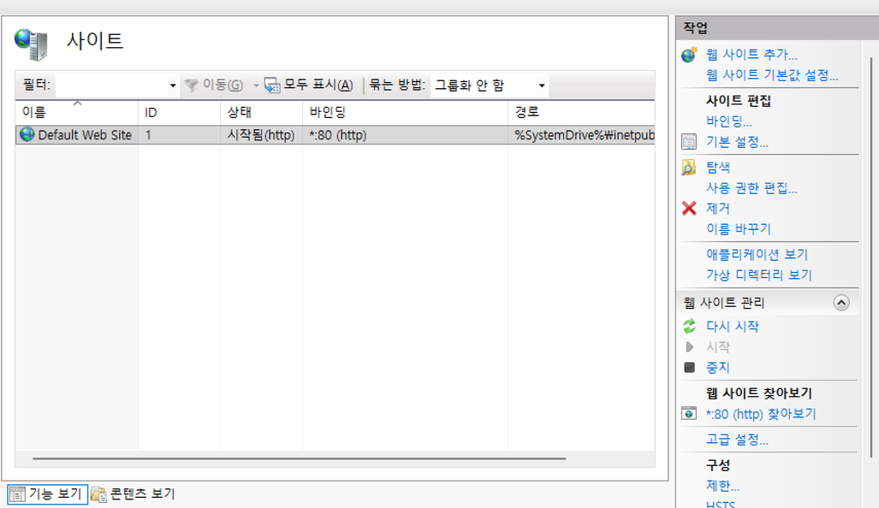
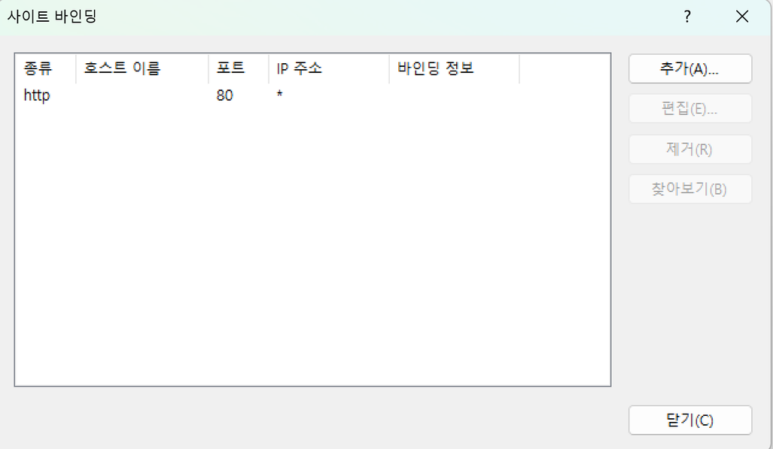
2
4단계: 설정 구성
사이트 선택후 포트번호 기본설정(80)
호스트 이름 바인딩
디렉터리 권한 구성을 완료합니다.

Slide 11
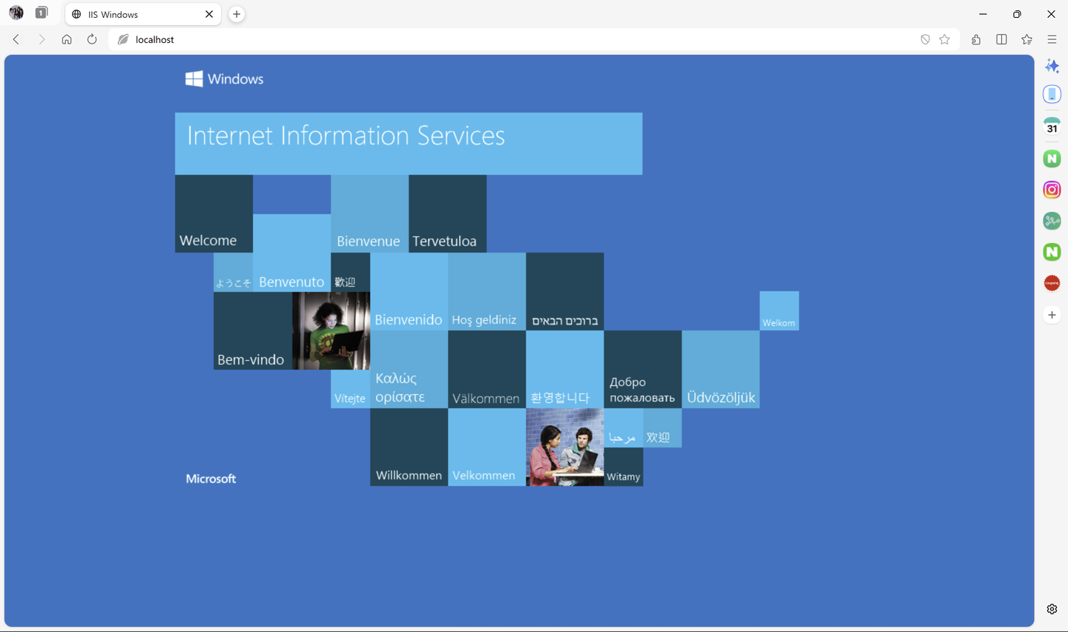
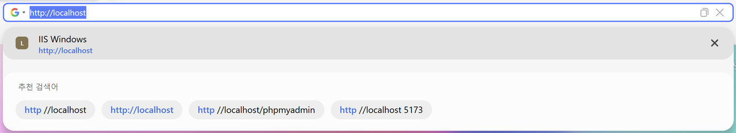
2
5단계: 접속 확인
브라우저에서 http://localhost 입력하여
IIS 시작페이지 확인 및 정상 동작 여부를 점검합니다.

Slide 12
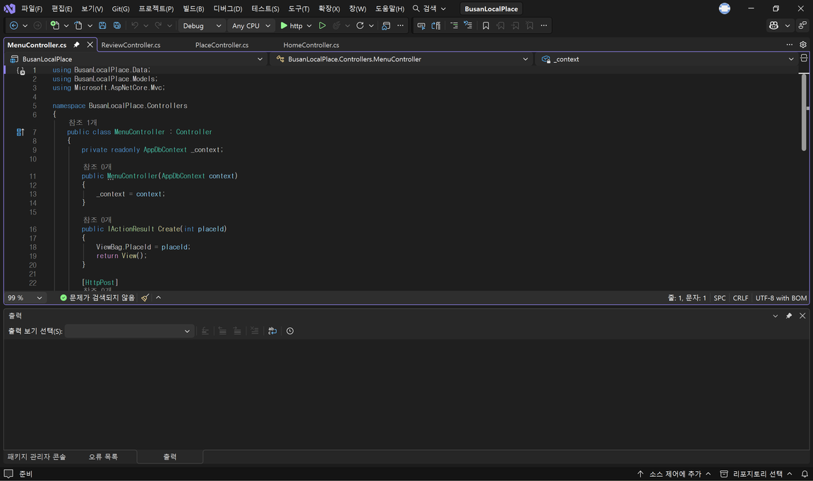

+
추가단계: 사이트 제작
사이트를 제작하고 싶은 경우, VSCode Community 프로그램,
ASP.NET를 통하여 웹사이트를 제작할 수 있습니다.

Slide 13
부산 맛집, 어디서 찾으세요?
부산로컬플레이스 소개

Slide 14
개요 및 목표
한 줄 비전
부산을 찾는 여행자와 지역 주민에게 신뢰할 수 있는 맛집·여행 정보를 제공해
웹과 유튜브를 통한 지역 콘텐츠 허브가 된다.
문제 정의
• 부산 관련 정보가 분산되어 있어 사용자가 신뢰할 만한 최신 리뷰와 영상으로 빠르게 의사결정하기 어렵다.
• 숏폼 중심 소비 트렌드에 맞춘 시각적 콘텐츠가 부족해 검색 유입을 영상 구독으로 전환하기 어렵다.
핵심 목표
• 웹사이트 월간 순방문자 50,000명 달성
• 유튜브 구독자 30,000명 확보(6개월)
• 지역 상권과 협업 가능한 신뢰형 미디어로 자리매김
타깃 페르소나
A. 25–34세 직장인 | 주말 데이트·외식 정보 탐색
검색 → 심층 리뷰 확인 → 숏폼으로 분위기 확인 → 예약 링크 클릭
B. 18–30세 여행 애호가 | 숏폼으로 정보 소비
숏폼 시청 → 웹에서 코스 상세 확인 → SNS 공유

Slide 15
성공지표 KPI
목표 달성을 측정하는 핵심 지표
지표
목표값
측정방법
월간 순방문자
50,000
Google Analytics
유튜브 구독자
30,000 (6개월)
YouTube Analytics
페이지 평균 체류시간
≥ 2분
Google Analytics
콘텐츠 전환율 (글→구독)
≥ 3%
UTM 트래킹
SNS 공유 수
게시물당 ≥ 50회
소셜 리포트 / UTM

Slide 16




사용한 도구
개발에 활용한 주요 툴
IIS
Visual Studio
Copilot
Discord

Slide 17
부산 로컬 플레이스 소개
Project Overview
프로젝트 목표
부산 지역 관광 정보를 통합 제공하는 웹사이트 구축
핵심 기능
이벤트 관리, 날씨/명소 API 연동, 리뷰 시스템 구현
기대 효과
지역 관광 활성화 및 사용자 편의성 향상 도모

Slide 18
핵심 기능 1 - Todo(이벤트 처리) 개요
Event Handling Overview
이벤트 CRUD
이벤트(저장목록) 생성,읽기, 수정, 삭제 기능을 통한 CRUD 동작 구현
쿠키관리
사용자 동의 기반 쿠키 저장 및 허용/차단 기능 구현
UI 흐름
직관적인 UI와 사용자 친화적 기능 흐름 설계

Slide 19
Todo 기능 구현 세부
ASP.NET 기반 이벤트 처리 핵심 코드 및 로직
1
2
3
4
5
폼 입력 처리
서버 요청 전송
데이터 검증
저장 처리
결과 반환
사용자 입력 데이터를
수집합니다.
클라이언트에서 서버로
데이터를 전송합니다.
서버 측에서 입력값을
검증합니다.
검증된 데이터를 DB에
저장합니다.
처리 결과를 사용자에게
응답합니다.
HTML 폼 요소 구성
ASP.NET 컨트롤 바인딩
입력 필드 유효성 검사
POST 메서드 활용
Request 객체 처리
Form Data 파싱
필수 필드 확인
데이터 타입 검증
SQL Injection 방지
SqlCommand 실행
매개변수화 쿼리 사용
트랜잭션 처리
성공/실패 메시지 표시
페이지 리다이렉트
목록 갱신 처리

Slide 20
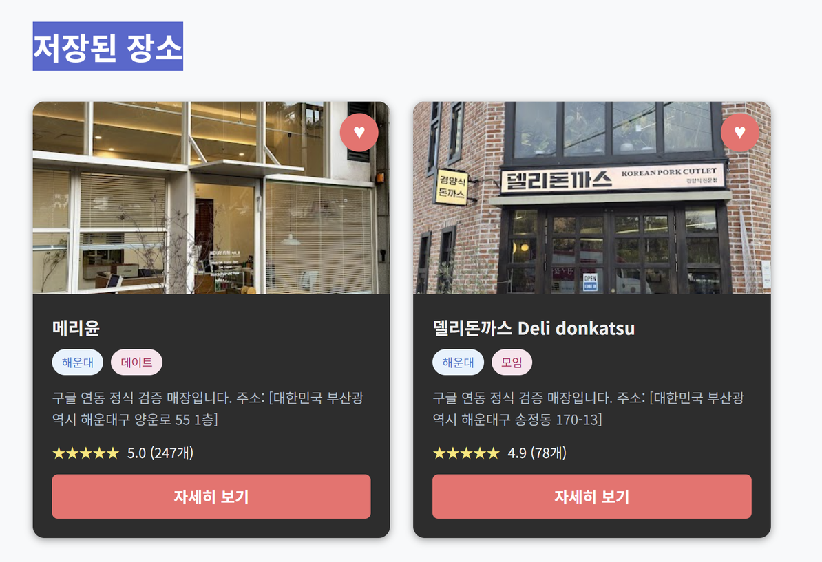
내 장소 목록 표시
My Places List Display
사용자가 저장한 장소 목록을 테이블 형태로 표시합니다.
GridView 컨트롤을 활용한 동적 데이터 바인딩을 구현합니다.
장소명, 주소, 상태 등 핵심 정보를 직관적 UI로 구성합니다.

Slide 21
핵심 기능 2 - 외부 API 파싱 개요
External API Parsing Overview
정보
부산 날씨 API 및 관광 명소 데이터 API를 활용하여 실시간 정보를 제공합니다.
데이터
HTTP 요청을 통해 JSON/XML 형식의 응답 데이터를 파싱하여 처리합니다.
구성
클라이언트 요청 → 서버 API 호출 → 데이터 파싱 → 웹페이지 렌더링 흐름으로 구성됩니다.

Slide 22
부산 날씨 정보 실시간 표시
Real-time Weather Display
실시간 날씨 데이터 요청 및 파싱 과정을 설명합니다.
UI 예시: 현재 날씨, 온도, 상태 아이콘 등을 표시합니다.
API 호출 코드 스니펫 및 JSON 데이터 파싱 예시를 확인합니다.

Slide 23
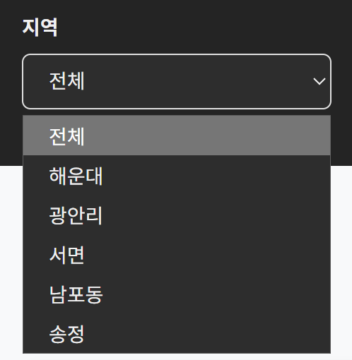
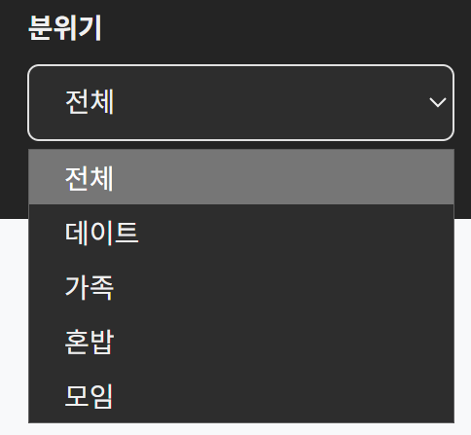
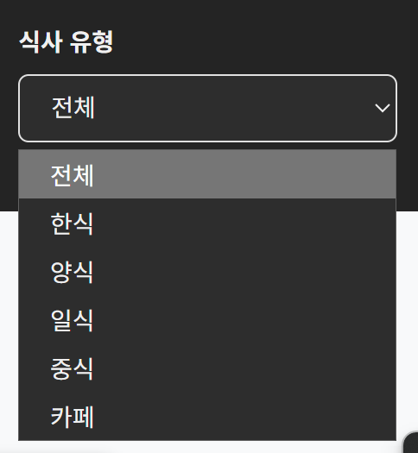
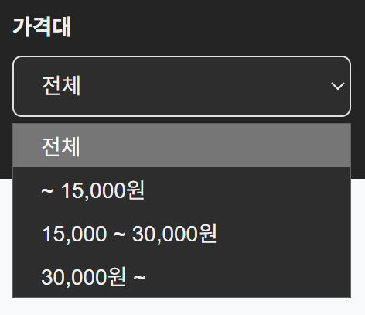
부산 관광 명소 데이터 파싱
Tourist Spot Data Parsing
공공데이터 API를 활용한 실시간 관광지 정보 수집 및
파싱 로직 설계사용자 편의성을 고려한 지역·가격·테마별 다중 필터링 시스템 구축
직관적인 UI/UX 디자인을 통한 실제 서비스 구현 사례 분석

Slide 24
핵심 기능 3 - DB 연동 개요
Database Integration Overview
저장소
SQL Server 연동 환경 구성으로 안정적인 데이터 저장소 확보
쿠키
서버의 메모리나 DB에 세션 정보를 저장하고, 클라이언트에게 세션 ID(쿠키)를 발급
로그인
DB를 통한 로그인 기능 구현으로 개인화된 정보를 제공

Slide 25
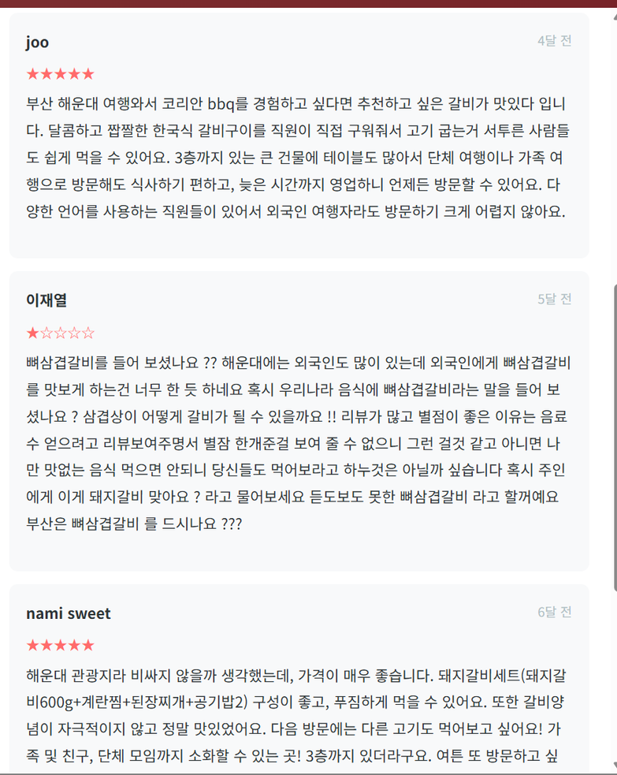
리뷰 조회 기능 구현
Review Lookup
심층 리뷰와 실시간 평점 시스템을 통해 사용자에게
검증된 맛집 정보를 제공하고,
신뢰할 수 있는 리뷰 데이터를 기반으로
방문 의사결정을 돕는 핵심 기능입니다.

Slide 26

사이트 접속
team1.kro.kr
QR코드를 스캔하여 사이트에 접속하세요

Slide 27
발표 정리
Summary
IIS 설치부터 웹사이트 배포까지 전체 구축 흐름을 완료했습니다.
Todo 이벤트 처리, 외부 API 파싱, DB 연동의 핵심 기술을 습득했습니다.
실무 프로젝트에 즉시 적용 가능한 웹 서비스 개발 역량을 확보했습니다.

Slide 28
참고문헌
References
[1] https://learn.microsoft.com/ko-kr/iis/get-started/introduction-to-iis/iis-web-server-overview
[2] https://learn.microsoft.com/ko-kr/iis/
[3] https://learn.microsoft.com/ko-kr/iis/get-started/planning-for-security/build-a-custom-iis-server
[4] https://bingo6681.tistory.com/156
[5] https://t-okk.tistory.com/155

Slide 29
IIS 발표
Q&A
감사합니다.
질문 있으시면 말씀해 주세요. 감사합니다.

